Slide 1

PROGETTO FORMATIVO
Percorso FSL
Formazione, Certificazioni e Opportunità per il futuro professionale
Presentato da
Luca Filippo Aiello
Classe 5D
Indirizzo Informatica
ITST "Vittorio Emanuele III" – Palermo

Slide 2

Il Percorso FSL in Sintesi
3° Anno
A.S. 2023–2024
IT Essentials (Cisco)
Educazione Finanziaria (UniCredit)
4° Anno
A.S. 2024–2025
Sicurezza sul Lavoro
CCNA: Intro to Networks (Cisco)
Educazione Sostenibilità (UniCredit)
5° Anno
A.S. 2025–2026
CCNA: Switching, Routing & Wireless (Cisco)

Slide 3
Fase del Progetto
3° Anno
A.S. 2023–2024
Classe 3D – Fondamenta digitali e cultura finanziaria
Cisco Networking Academy
IT Essentials
Percorso formativo hardware e software • Conseguito nel Maggio 2024 • 70 ore
Startup Your Life – UniCredit
Educazione Finanziaria
Competenze finanziarie e imprenditoriali • Attestato di partecipazione • 60 ore

Slide 4


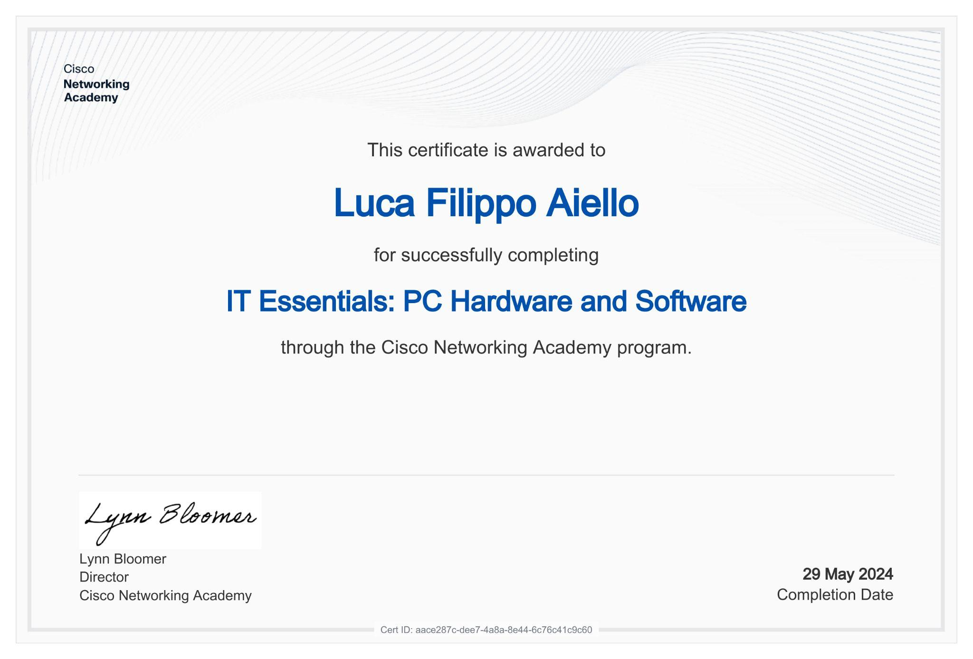


Certificato Cisco NetAcad
IT Essentials
Conseguito: Maggio 2024 • 70 ore
Cisco Networking Academy
Competenze acquisite:
Installazione e manutenzione di personal computer
Procedure di laboratorio sicure e troubleshooting
Installazione e gestione di sistemi operativi Windows
Configurazione di dispositivi di rete locale (LAN)

Slide 5
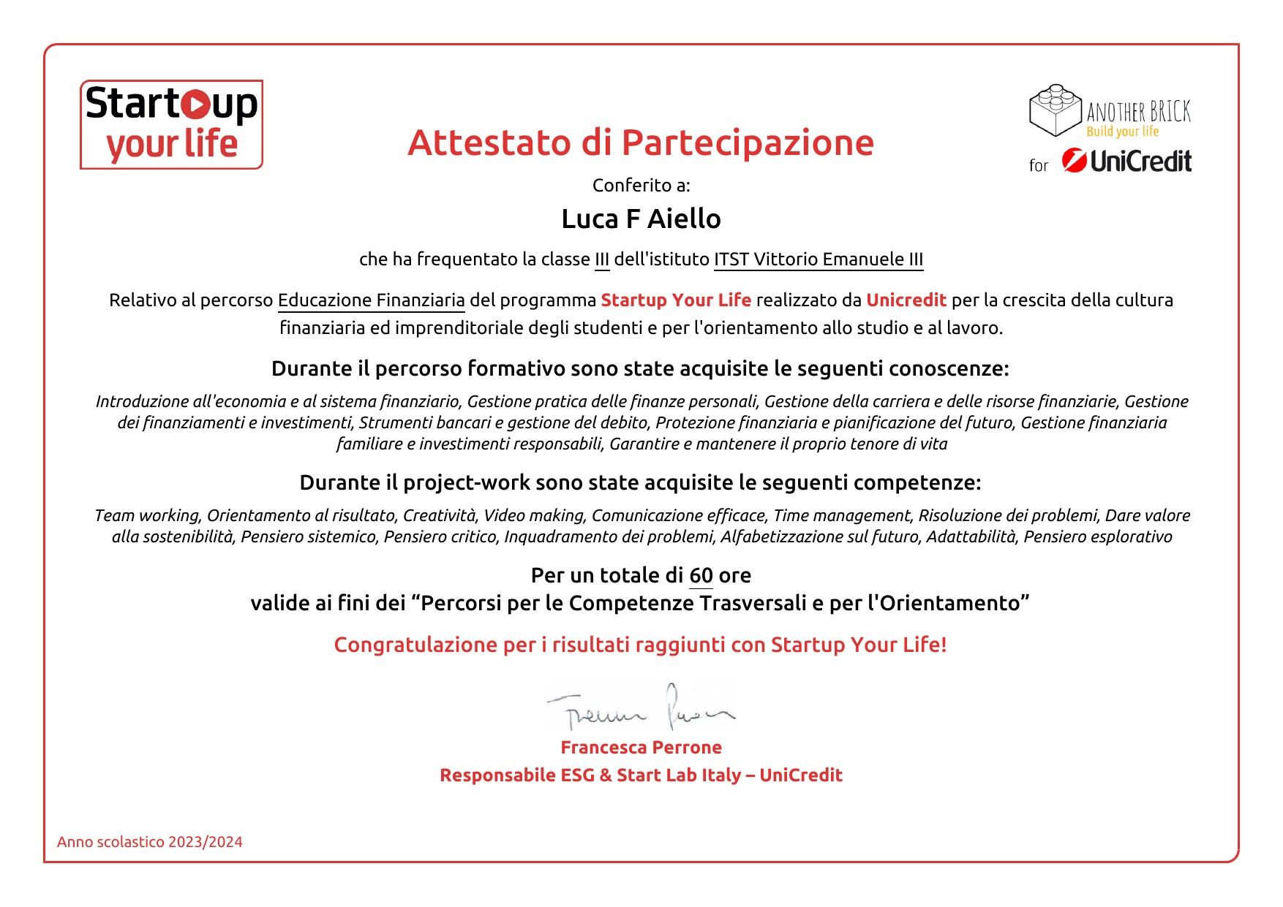

Attestato di Partecipazione FSL
Educazione Finanziaria
A.S. 2023–2024 • 60 ore
Startup Your Life – UniCredit
Competenze acquisite:
Gestione delle finanze personali e investimenti
Strumenti bancari e gestione del debito
Team working, comunicazione e time management
Pensiero critico, creatività e problem solving

Slide 6
Cisco Networking Academy
CCNA: Introduction to Networks
Introduzione alle reti, architetture, protocolli e configurazione • 70 ore
Fase del Progetto
4° Anno
A.S. 2024–2025
Classe 4D – Sicurezza, reti e sostenibilità
Cultura Ecologica e PCTO
Educazione alla Sostenibilità
Competenze di sostenibilità ecologica, transizione energetica e ambiente
Formazione Generale (D.Lgs. 81/2008)
Sicurezza sul Lavoro
Prevenzione dei rischi nei luoghi di lavoro e normative di sicurezza • 4 ore

Slide 7
4° Anno
A.S. 2024–2025 Classe 4D – Sicurezza, reti e sostenibilità

Slide 8
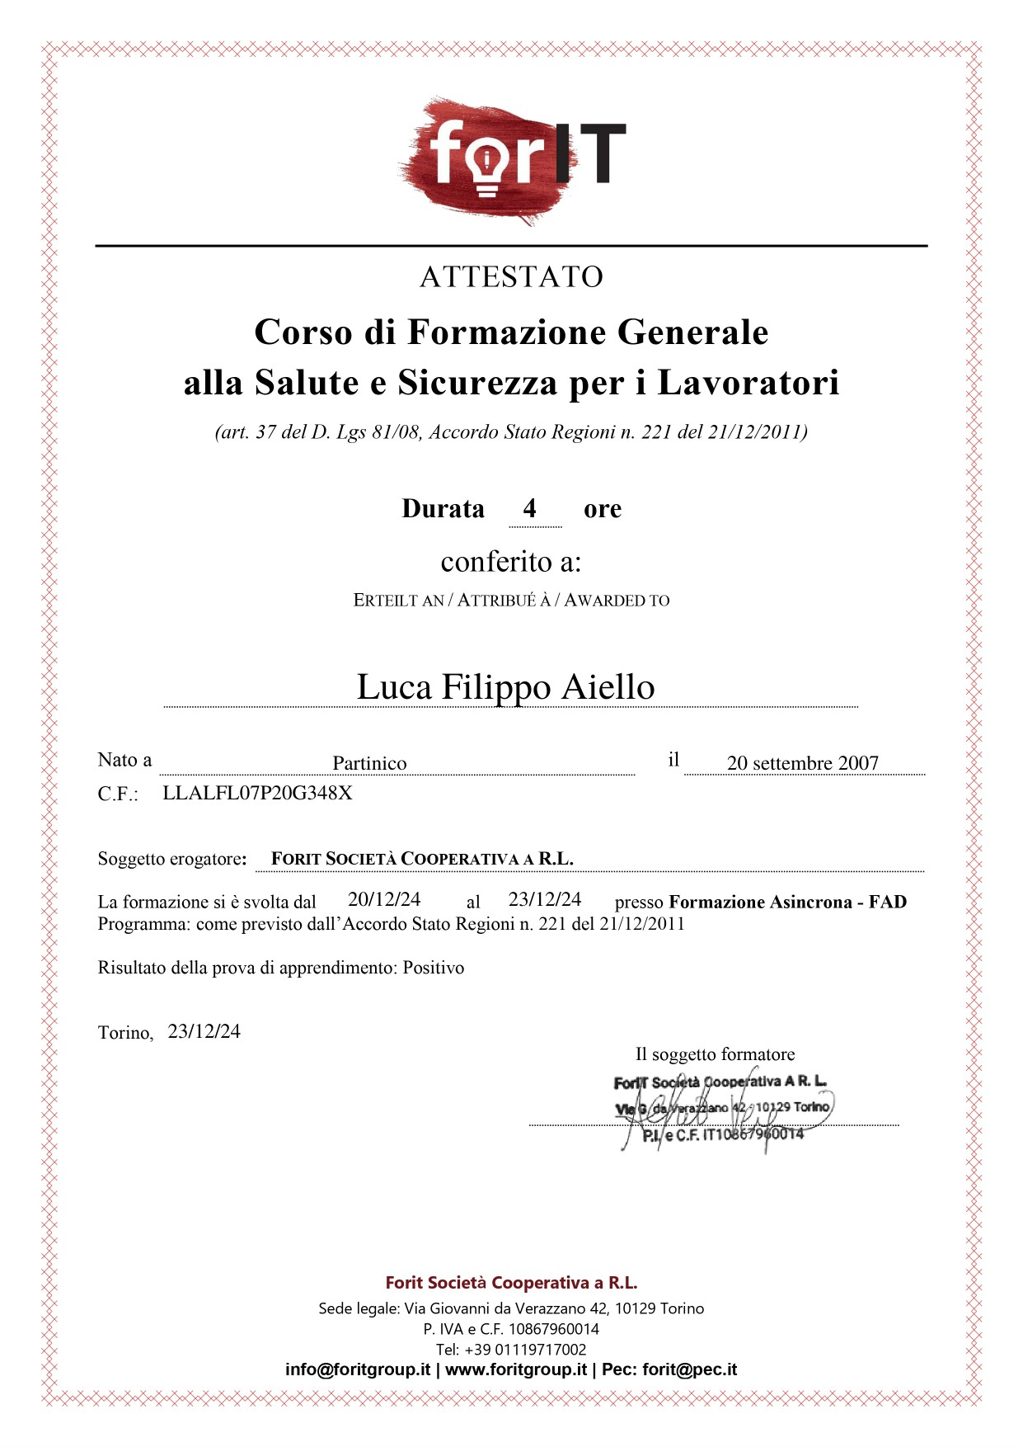

Attestato Sicurezza sul Lavoro
Sicurezza sul Lavoro
Conseguito: Dicembre 2024 • 4 ore
Formazione Sicurezza Generale (D.Lgs. 81/2008)
Competenze acquisite:
Normativa sicurezza D.Lgs. 81/2008
Prevenzione rischi in ambienti lavorativi
Procedure di emergenza e primo soccorso
Uso corretto dei dispositivi di protezione individuale

Slide 9
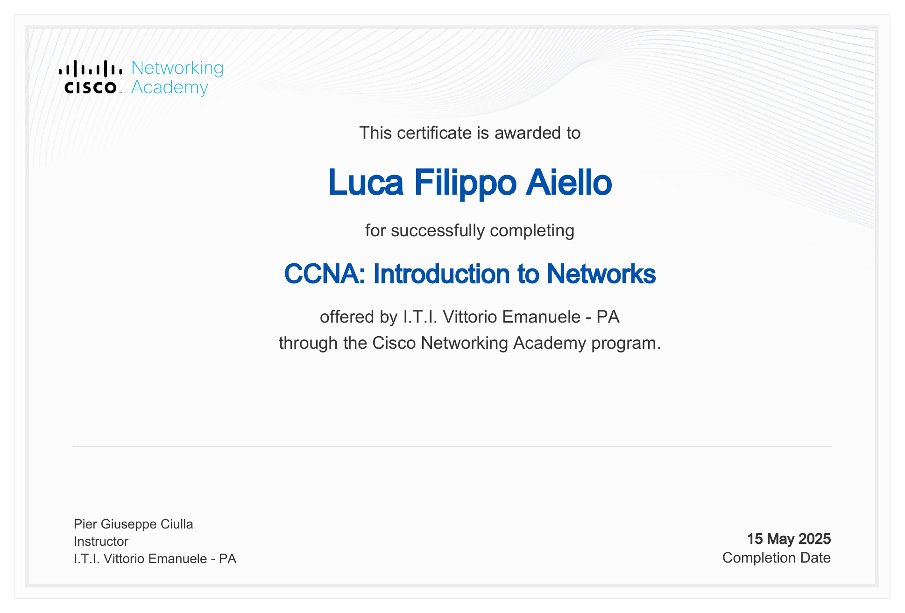

Certificato Cisco NetAcad
CCNA: Introduction to Networks
Conseguito: 15 Maggio 2025 • 70 ore
Cisco Networking Academy
Competenze acquisite:
Fondamenti di networking e modello OSI
Configurazione di router e switch Cisco
Protocolli TCP/IP, IPv4 e IPv6
Sicurezza di base delle reti

Slide 10
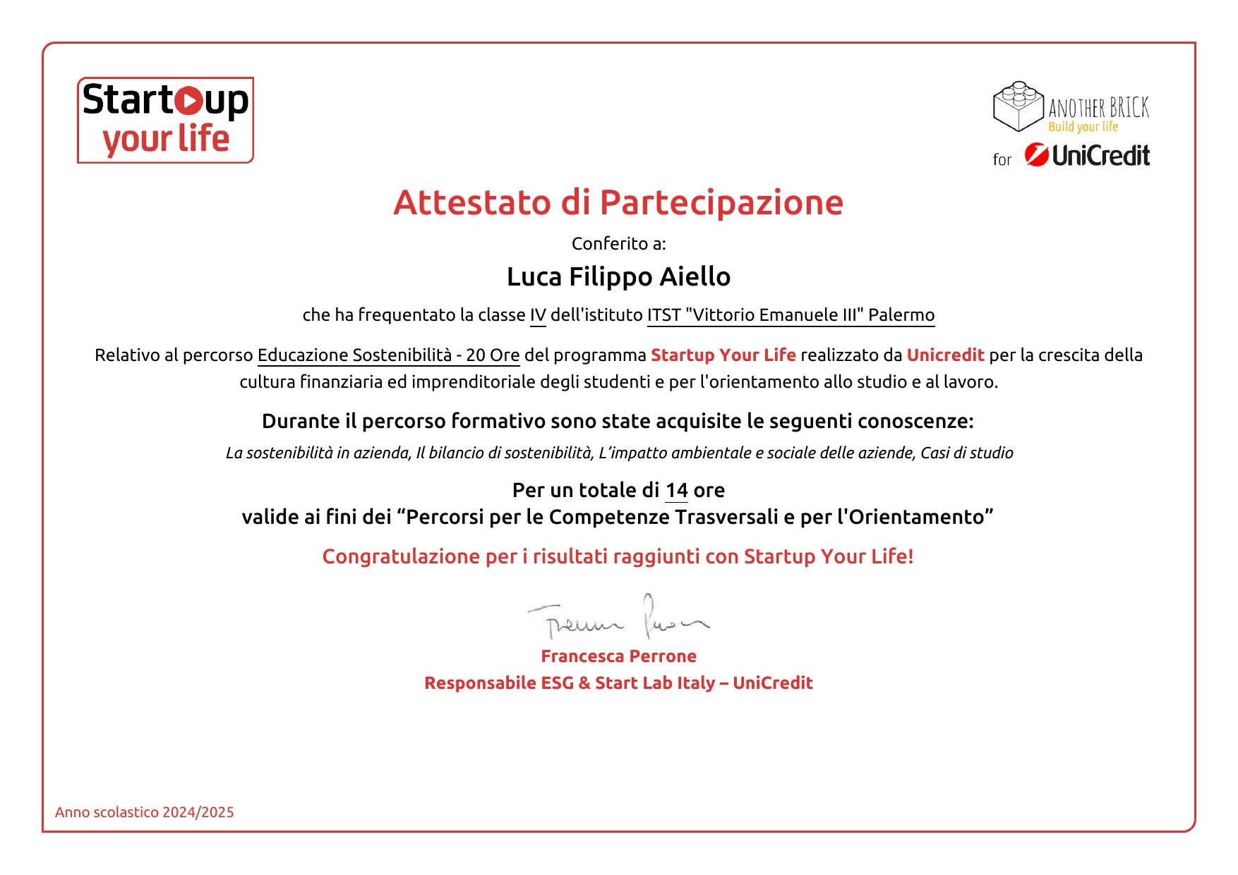

Attestato di Partecipazione FSL
Educazione alla Sostenibilità
A.S. 2024–2025 • 14 ore
Startup Your Life – UniCredit
Competenze acquisite:
La sostenibilità in azienda e bilancio ESG
Impatto ambientale e sociale delle imprese
Analisi di casi studio su responsabilità d'impresa
Orientamento al futuro sostenibile

Slide 11
5° Anno
A.S. 2025–2026 Classe 5D – Specializzazione avanzata in networking

Slide 12
Fase del Progetto
5° Anno
A.S. 2025–2026
Classe 5D – Specializzazione avanzata in networking
Cisco Networking Academy
CCNA: Switching, Routing & Wireless
Configurazione avanzata di switch (VLANs, STP), routing statico e dinamico (OSPF, EIGRP), reti wireless standard IEEE 802.11, sicurezza e troubleshooting di rete • 70 ore

Slide 13

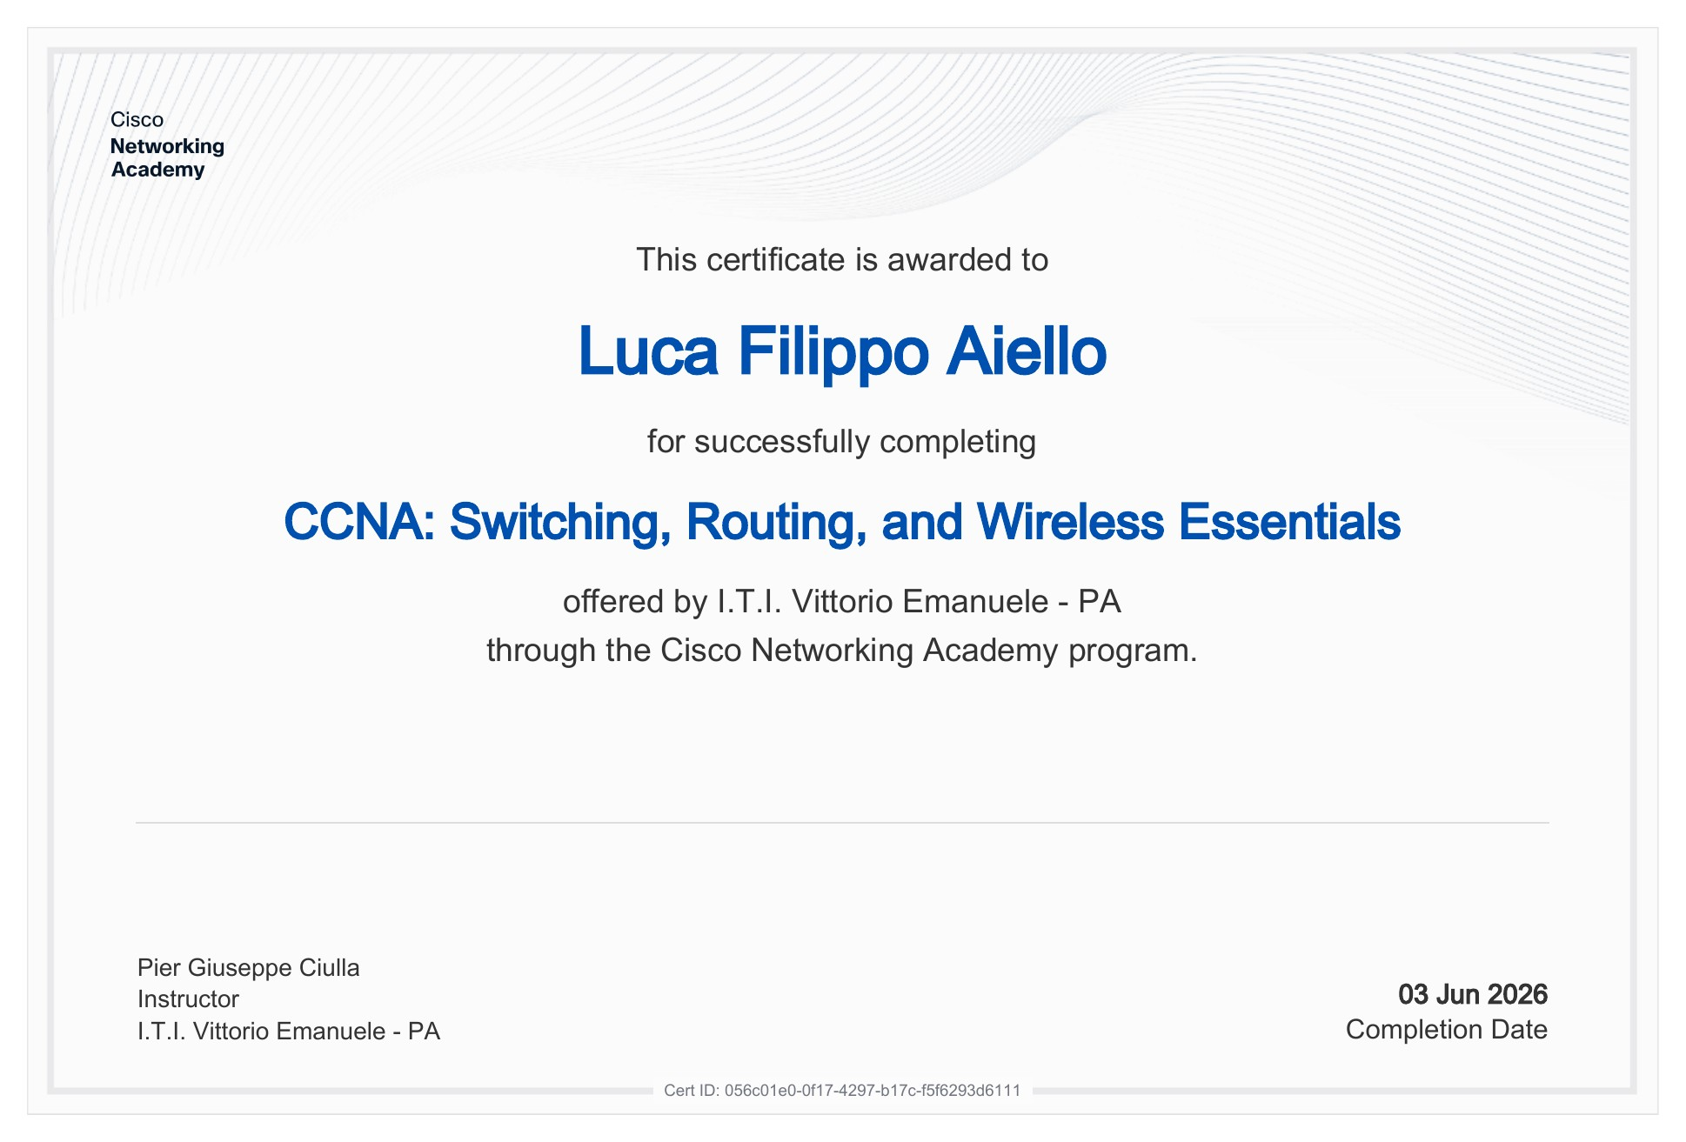

Certificato Cisco NetAcad
CCNA: Switching, Routing & Wireless
Conseguito: 3 Giugno 2026 • 70 ore
Cisco Networking Academy
Competenze acquisite:
Configurazione avanzata di switch (VLANs, STP)
Routing statico e dinamico (OSPF, EIGRP)
Reti wireless standard IEEE 802.11
Sicurezza e troubleshooting avanzato di rete

Slide 14




Riepilogo del Percorso FSL
6
Certificati conseguiti
Cosa mi ha offerto la scuola
Certificazioni Cisco riconosciute a livello internazionale
288
Ore di formazione
Formazione sulla sicurezza sul lavoro obbligatoria
Percorsi UniCredit su finanza e sostenibilità
3
Anni di
percorso FSL
Accesso al mercato del lavoro nel settore networking
Soft skills: team working, problem solving, creatività
Orientamento al mondo professionale

